Slide 1
OBEZİTESİ OLAN BİREYE YAKLAŞIM,METABOLİK SENDROM
Dr.Ahmet Umut ARSLAN

Slide 2
Amaç ve Hedefler
Birinci basamakta obeziteye yaklaşım hakkında bilgi vermek
Obezite ve metabolik sendrom tanımı yapabilmek
Obezite hastasında değerlendirme ve tedavi basamaklarını sayabilmek
Obeziteyle mücadelede başarısızlığın sebeplerini anlayabilmek

Slide 4
Tanım
Metabolik sendrom, insülin direnciyle başlayan abdominal obezite, glukoz intoleransı veya diabetes mellitus, dislipidemi, hipertansiyon ve koroner arter hastalığı gibi sistemik bozuklukların birbirine eklendiği ölümcül bir endokrinopatidir

Slide 6
TEMD(2005) Tanı Kriterleri
Diabetes mellitus - Bozulmuş glukoz toleransı- İnsülin direnci’inden herhangi biriyle birlikte;
→Aşağıdakilerden en az ikisi:
Hipertansiyon (sistolik kan basıncı >130, diyastolik kan basıncı >85 mmHg veya antihipertansif kullanıyor olmak)
Trigliserid düzeyi > 150 mg/dl
HDL düzeyi erkekte < 40 mg/dl, kadında < 50 mg/dl)
Abdominal obezite (VKİ > 30 kg/m2 veya bel çevresi: erkeklerde > 94 cm, kadınlarda > 80 cm)
* * Yerel veriler olmadığından IDF 2005 kılavuzunda Avrupalılar için önerilen değerler baz alınmıştır

Slide 8
Tedavi
Metabolik sendrom, insülin direnci zemininde gelişen heterojen bir hastalıktır
Bu yüzden tedavi; insülin direncine neden olan risk faktörlerinin yaşam şekli değişiklikleri ile kontrol altına alınması ve gerekli koşullarda klinik hedeflere ulaşmak amacıyla ilaç tedavisinin başlanmasıdır
En uygun tedavi yöntemi, kilo kaybının temini ve düzenli egzersiz için yaşam şekli değişikliğinin sağlanması, sağlıklı beslenme ve sigaranın kesilmesidir

Slide 9
OBEZİTE

Slide 10
Tanım
Obezite anormal yağ dokusu birikimi nedeniyle sağlığı bozan, erken olay ve ölümlere neden olan kronik, tekrarlayıcı ve ilerleyici bir hastalıktır
Vücut yağ oranının tam olarak belirlenmesi uzun ve masraflı olduğundan obezite kilo üzerinden değerlendirilmekte
Obezite tanım ve derecelendirmesinin beden kitle indeksi (BKİ)’ne dayanarak “BKİ=Ağırlık (kg)/Boy2 (m2)” formülü ile değerlendirilir

Slide 12
Önlenebilir ölümlerin sigaradan sonra gelen ikinci en önemli nedenidir

Slide 13
Epidemiyoloji
Obezite, özellikle yüksek gelirli ya da üst-orta gelir grubundaki ülkelerin sorunu olsa da, gelişmekte olan ülkelerde de obezite hızla artmakta tüm toplumlarda çok yaygın görülen bir sağlık sorunu
Dünyada obezite;
1975’te erkeklerde %3,2 kadınlarda %6,4
2014’te erkeklerde %10,8 kadınlarda %14,8 (NCD-RisC grubu tahminleri)
Tüm dünyada tahmini 650 milyon obez, 1.9 milyar fazla kilolu
DSÖ tahminlerine göre (2016 ) yetişkinlerin %39’u fazla kilolu %13’ü obez
ABD’de 2011-12 değerlendirmesi %34.9 ve 2030 tahminlerinde pek çok eyalette %50’ye varacağı tahmin ediliyor

Slide 14
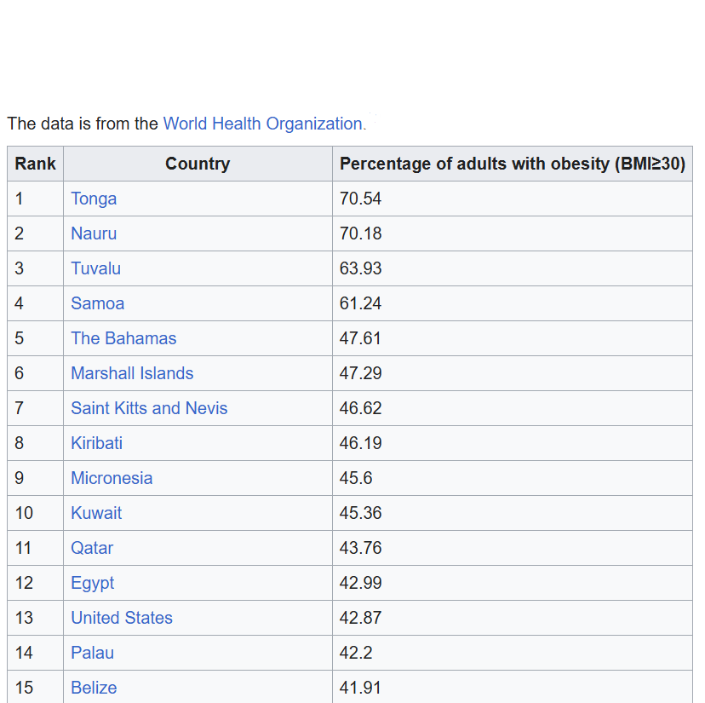

Slide 15
Türkiye’de obezite;
Ülkemizde obezite hızla artmaktadır
Türkiye, Avrupa’da yetişkin obezitesinin en sık görüldüğü ülkedir

Slide 17
Obezite prevalansındaki artışın başlıca nedenleri;
Gelişen teknolojiyle birlikte, yaşam biçiminin kolaylaşmasına sekonder olarak fiziksel aktivitenin azalması
Beslenme alışkanlıklarının değişmesi sonucu enerji alımının artması

Slide 18
Patogenez
Obezitede enerji alımı artışına veya enerji harcanması azalmasına bağlı enerji homeostazı bozulur
Genetik, epigenetik, fizyolojik, davranışsal, sosyokültürel ve çevresel pek çok etmen zemin hazırlar

Slide 20
Tarama
Obezite epidemik boyutlara ulaşmış metabolik bir hastalıktır
DSÖ tüm dünyada malnütrisyonun dahi önüne geçen kronik bir sağlık problemi olarak duyurmuştur
18 yaş üstü tüm bireyler taranmalı Tüm bireyler taranmalı
En geç 5 yılda bir tekrarlanmalı En geç yılda 1 yapılmalı

Slide 21
BKİ
Bel çevresi ölçümü
Diğer obezite ölçütleri(bel-kalça oranı,bel-boy oranı, boyun çevresi,deri kıvrımı kalınlığı ve el bileği çevresi)
-MR
-DEXA
-Biyoelektriksel impedans
Notes:
-tüm bu antropometrik ölçümlerde gözlemciler arasında farklar olabilmekte ve belirli bir standardizasyonu sağlamak
zorlaşmaktadır. Ayrıca her toplumun belirleyici değerlerinin toplumun kökenlerine ve yaşam
tarzlarına göre değişiklik gösterebildiği akılda tutulmalıdır.
-DEXA; fizibilite, düşük maliyet, minimal radyasyon maruziyeti, yüksek doğruluk ve
tekrarlanabilirlik gibi önemli avantajları nedeniyle toplam ve bölgesel yağ kütlesi tahmininde
güvenilir bir yöntemdir.
-Günümüzde biyoimpedans cihazları vücut kompozisyon oranları
ile fiziksel aktivite durumları ilişkisini belirleyip belirli bir algoritm oluşturmakta ve hastanın yağ,
iskelet kası, kemik kütlesi ve sistemik inflamasyon durumu gibi değişkenler hakkında prediksi
yon yapabilmektedir.

Slide 22
Eşlik eden hastalıklar
Metabolik sendrom ve prediyabet
Diabetes mellitus
Dislipidemi
Hipertansiyon
Kardiyovasküler hastalık ve mortalite
Nanalkolik yağlı karaciğer hastalığı
Polikistik over sendromu

Slide 23
Kadın infertilitesi
Erkek hipogonadizmi
Uyku apne-astım/reaktif hava yolu hastalıkları
Osteartrit
Gastrointestinal problemler
Depresyon ve diğer psikolojik bozukluklar
Kanser

Slide 24
Obez hastanın değerlendirilmesi
Sağlık çalışanlarının pek çoğu obeziteyi hastalık gibi görmeme eğiliminde
Doktorların bir kısmı obez hastaların isterlerse zayıflayabileceklerine inanır ve obez olmalarını iradesiz oluşlarına bağlar

Slide 25
Doktorların;
Obezitenin karmaşık ve multifaktöriyel patogenezinin farkında olması,
Yargılayıcı tutum takınmaması,
Hasta motivasyonunu iyi değerlendirmesi,
Her hastayı bireysel ve uygun biçimde değerlendirmesi gereklidir

Slide 27
Anamnez
Beslenme öyküsü
Hastanın daha önceki kilo verme girişimleri, yeme zaman ve sıklığı, tüketilen gıdaların içerikleri, evde ve işte daha çok nerede yemek yediği sorgulanır
Yeme davranış bozuklukları
Tıkanırcasına yeme bozukluğu, Bulimia nervosa, gece yeme sendromu

Slide 28
Duygu durum değerlendirmesi
Depresyon taraması (DSM-IV veya PHQ-9)
Fiziksel aktivite sorgulanması
Spor geçmişi, düzenli yapıp yapmadığı, yapıyorsa hangi sıklıkta ve ne yoğunlukta yaptığı, egzersizi keyif alarak mı yoksa zorunluluktan mı gerçekleştirdiği, egzersiz yapmasını kısıtlayıcı hastalık varlığı sorgulanmalı

Slide 30
Fizik muayene
Kan basıncı (obezlere uygun manşon ile)
Nabız
Boy-kilo ölçümü
Beden kitle indeksi (her vizitte hesaplanmalı)
Bel çevresi ölçümü ayaktayken süperior iliak kristalar hizasından(BKİ>35 olanlarda tanısal önemi yok)
Boyun çevresi ölçümü (E>43 K>41 cm OSAS risk artışı)
Akantozis nigrikans
Sistemik fizik muayene (obezite ilişkili hastalıklara ait bulgular)

Slide 31
Laboratuvar
Obezite ilişkili kan tahlilleri
Açlık kan glukozu ve HbA1c
Lipid profili
Kc enzimleri
Renal fonksiyon testleri ve ürik asit
TSH
25-OH D vitamini
Genel laboratuvar tahlilleri
Hemogram, TİT
Spot idrar mikroalbumin

Slide 32
Hedefler ve takip
Obezitede tedavi kararı vermeden önce hastanın beklentileri ve motivasyon durumu iyi değerlendirilmelidir
Risk faktörü olmayan kilolu bireylerde amaç kilo alımının durdurulmasıdır
Obez hastaya normal kilo hedefi koymak uygun olmayacaktır, en az %3-5 düzeyinde kilo kaybı sağlanmalı ve uzun dönem devam ettirilmeli

Slide 33
Tıbbi tedavi uygulanan hastalarda 3 aylık program sonrası %5 üzeri kilo kaybı başarılı olunduğunun göstergesi
Kontrolsüz ve hızlı kilo kaybı engellenmeli
Hastalar ilk 2 ay 15 günde bir sonraki 3 ay ayda bir ve uzun dönemde 3 ay aralarla takip edilmeli

Slide 34
Tedavi
Zayıflama ile obezite ilişkili komplikasyonları azaltarak sağlığın korunmasına katkıda bulunulur
Beklenen yaşam süresi ve yaşam kalitesi olumlu yönde etkilenir
Sağlıkla ilgili harcamaları azaltır
Obezitede, beslenme tedavisi ve fiziksel aktivitenin arttırılması ile birlikte davranış değişikliği tedavisi gereklidir

Slide 36
Tıbbi Beslenme Tedavisi
Temel amaç
Vücut ağırlığını hedeflenen düzeye indirmek
Bireyin yaşına, cinsiyetine, fiziksel aktivite durumuna, yaşam biçimine ve fizyolojik durumuna uygun tüm besin öğesi gereksinimlerini yeterli ve dengeli bir şekilde sağlamak
Çocuklarda normal büyüme ve gelişmeyi sürdürmek
Bireye doğru beslenme alışkanlıkları kazandırmak
Vücut ağırlığı hedeflenen düzeye ulaştığında, yeniden ağırlık kazanımını önlemek ve bu ağırlığı sürekli istenen düzeyde tutmak

Slide 37
Bireyin günlük enerji alımı haftada 0,5-1 kg ağırlık kaybı sağlayacak şekilde azaltılmalıdır
Günlük enerjinin yaklaşık %12-15’i proteinlerden, %25-30’u yağlardan ve %55-60’ı karbonhidratlardan sağlanmalıdır
Protein kaynağı olarak iyi kalite(hayvansal) protein kaynakları tüketilmeli
Karbonhidrat olarak ise çay şekeri, bal, reçel gibi basit karbonhidratlar yerine tam tahıl, kurubaklagil gibi kompleks olanlar tercih edilmeli

Slide 38
Yetişkinler için günlük 25-35 gr posa alımı yeterlidir
Alkol zayıflama diyetlerinde önerilmemekte eğer alınıyorsa da enerjisi hesaplanarak günlük enerji gereksiniminden çıkarılması gerekir
Günlük en az 2 litre sıvı alınmalı ve bu sıvının 1-1,5 litresi sudan karşılanmalıdır
Şeker eklenmiş hazır meyve suları ve gazlı içeceklerden kaçınılmalı
Günlük tuz alımı 5-6 gramı geçmemelidir

Slide 39
Öğünler sık ancak az miktarda olmalıdır
Günlük beslenme programı 4-6 öğün olarak planlanmalıdır
Öğünler arası süre 3-4 saati geçmemelidir
Bu sayede aşırı besin alımı önlenir, acıkma geciktirilir ve bir sonraki öğünde besin alımı azaltılır

Slide 40
Egzersiz
Düzenli egzersiz;
Kas gücünü arttırır
Osteoporozu önler
Zayıflamaya yardımcı olur
Dislipidemi, diyabet, hipertansiyon ve aterosklerotik kalp damar hastalığı riskini azaltır
Bireyin daha iyi hissetmesini sağlar

Slide 41
Obezite tedavisinde haftada 150 dakika orta yoğunluklu veya 75 dakika yüksek yoğunluklu aerobik fiziksel aktivite veya kombinasyonu önerilmekte
Makul ve uyulabilecek bir programda bir seferde en az 30 dakika olmak üzere orta yoğunluklu fiziksel aktivite haftada ortalama 5 defa yapılabilir
Bir egzersiz seansında 200 kcal harcanması hedeflenmelidir

Slide 42
Davranış tedavisi
Obezite sadece fiziksel değil aynı zamanda psikososyal sorunlara da yol açmakta
Bu yüzden obezite tedavisinde çok yönlü bir yaklaşım gerekli
Davranış tedavisinde amaç hastanın yeme ve egzersizle ilişkili davranışlarında farkındalık ve değişim oluşturmaktır

Slide 43
Hastadan bazı becerileri edinmesi istenir
Kendini izlemek
Hedef belirleme
Dürtü kontrolü
Davranışsal yerine koyma
Pozitif pekiştirme

Slide 44
Farmakolojik tedavi
Kilo kaybetmek için pek çok girişim olmasına rağmen kilo kaybı ve kaybedilen kiloyu korumanın zorluğu hem hastaların hem de hekimlerin farmakoterapiye ilgi duymasına yol açmış

Slide 45
Hastaya tedavinin kısa süreli ilaç tedavisinden ziyade yaşam tarzı değişiklikleri ile yaşam boyu süreceği söylenmelidir
Obezite için farmakoterapi yaşam tarzı değişikliklerine ek olarak kullanılmalı, tek başına tedavi için uygun değildir

Slide 46
Yasam tarzı değişikliklerine farmakoterapinin eklenmesi, sadece yaşam tarzı değişikliğine göre daha fazla kilo vermeye ve kilo kaybının sürdürülmesine yardımcı olur

Slide 47
Obezitede farmakolojik tedavi endikasyonları
BKİ≥30 olup, diyet, egzersiz ve davranış değişikliği denenip kilo kontrolü sağlanamayan kişiler
BKİ >27 olup, komorbiditeleri (Tip 2 DM, koroner arter hastalığı, serebrovasküler hastalık, hipertansiyon, dislipidemi, uyku apnesi vb.) olan kişiler

Slide 48
Kilo alımıyla ilişkilendirilmiş birçok ilaç mevcuttur ve obezitenin önlenebilir nedenlerinden biridir
Tüm hastalarda, seçilen tedavinin etkinlik düzeyi, kilo alma da dahil olmak üzere yan etkilere karşı dengelenmelidir
Kabul edilebilir terapötik alternatiflerin bulunmadığı durumlarda, klinik etkinlik için gereken minimum dozun kullanılması ilaca bağlı kilo alımını önleyebilir

Slide 51
Notes:
1.Kuşak antihistaminiklerin bazıları iştah artışına sebep olmakta
Antiretroviral tedaviler kilo alımı ile ilişkili (özellikle HIV tedavisindeki ilaçlar )

Slide 52
Cerrahi tedavi
Son yıllarda bariyatrik cerrahi olarak da adlandırılan obezite cerrahisi giderek artan sıklıkta uygulanmakta
Cerrahi tedavinin başarısı için multidisipliner yaklaşım, uygun hasta seçimi, yeterli preoperatif değerlendirme ve uygun postoperatif takip çok önemlidir

Slide 53
Bariyatrik cerrahi öncesi hastalar cerrahi endikasyonlar ve kontrendikasyonlar açısından ayrıntılı değerlendirilmeli
Hastaların uyum, istek ve kararlılık durumu belirlenmelidir
Cerrahi kararı vermeden önce hastaların en az 6 ay boyunca bir endokrinoloji birimi tarafından takip edilmesi uygun olacaktır

Slide 55
Endikasyonları;
BKİ≥40 kg/m2
BKİ 35 -39.9 kg/m2 olan olgularda Edmonton Evre 2 ve üzeri bireyler
BKİ 30-34.9 kg/m2 olan olgular içinde kan şekeri başka yöntemlerle regüle edilemeyen T2DM tanılı Edmonton Evre 3 ve üzeri bireyler
BKİ<30 olan hastalar bariyatrik cerrahi uygulanmaz

Slide 56
Notes:
• Avantajları: Kolay uygulanabilen, geri dönüşümlü, ayarlanabilir ve az invaziv bir tekniktir. Malnütrisyon riski ile vitamin ve mineral destek ihtiyacı bu yöntemde düşüktür. Mide ve barsak rezeksiyonu gerektirmez.
• Dezavantaj ve komplikasyonları: Banda ait komplikasyonlar (kayma, perforasyon, penetrasyon) sıktır. Ayrıca port ayrışması, özofageal spazm, gastroözofageal reflü, port enfeksiyonu, stoma obstrüksiyonu gibi başka komplikasyonlar da görülebilir.
• Kilo kaybı: İlk yıl %40-50, 5.yıl %30-50.

Slide 57
Notes:
• Avantajları: Güvenli ve basit uygulamadır. Restriktif etkinin yanı sıra ghrelin gibi oreksijenik hormon düzeylerini düşürerek de iştahı azaltmaktadır. Pilor sağlam olduğu için dumping sendromu oluşmaz. Malnütrisyon riski düşüktür. Cerrahi riski yüksek süper obezlerde veya Crohn hastalığı olanlarda tercih edilir.
• Dezavantaj ve komplikasyonları: Stapler hattından kaçaklar görülebilir. Geri dönüşümsüz bir prosedürdür. Uzun dönem verileri sınırlıdır (<5-10 yıl)
• Kilo kaybı: İlk yıl %60-67, 5.yıl %53-65.

Slide 58
Notes:
• Avantajları: Küçük hacimli mide tüketilen besinlerin sınırlandırılmasını sağlar. Malabsorbsiyon kilo kaybına yardımcıdır. Operasyon sonrası serum ghrelin seviyesindeki azalma ve GLP-1 düzeylerindeki artış kilo kaybına ve metabolik sonuçların iyileştirilmesine ek katkı sağlar. Nadir olarak uygulansa da teknik olarak geri dönüşümlüdür. Uzun dönem güvenlik ve etkinlik sonuçları mevcut olup morbid obezite tedavisinde altın standart tedavi seçeneğidir.
• Dezavantajları ve komplikasyonları: Oldukça komplike ve zor bir tekniktir. Tecrübeli bir ekip tarafından uygulanmalı ve takip edilmelidir. Stapler hattından kaçak, stoma obstrüksiyonu, dumping sendromu görülebilir. Malnütrisyon ile vitamin ve mineral eksiklikleri daha sıktır. Hayat boyu replasman gerektirir.
• Kilo kaybı: İlk yıl %70, 5.yıl %60.

Slide 59
Notes:
• Avantajları: Minimum diyet kısıtlaması ile uzun dönemde maksimum kilo kaybı sağlar. T2DM, HT ve dislipidemi iyileşmesinde en etkili tekniktir.
• Dezavantajları ve komplikasyonlar: Uzun dönemde en yüksek nütrisyonel risk içeren operasyondur. Yağda eriyen vitaminler ve protein eksikliği açısından yüksek risk taşır. Kanama, anastomoz kaçağı, yara enfeksiyonu gibi genel komplikasyonların yanında erken dönemde ciddi diyare ve steatore oranı %10’dan fazladır. Dumping sendromu ve marjinal ülser (%5-10) görülebilir. Geri dönüşümsüz bir operasyondur. Ama modifiye edilebilir.
• Kilo kaybı: İlk yıl % 75, 5.yıl %70-90

Slide 61
Gebelik, ciddi gastrointestinal hastalıklar, aktif kanser, dekompanse kalp ve akciğer hastalığı, portal hipertansiyonun eşlik ettiği ileri karaciğer hastalığı, pulmoner hipertansiyonun eşlik ettiği kontrol altında olmayan uyku apne sendromu, ciddi hematolojik veya otoimmun hastalıklar BC açısından kontrendikasyon oluşturmaktadır

Slide 62
Yüksek tıbbi risk, hastanın yapılacak işlemi anlamaması, gerçekçi olmayan beklentiler, çözümlenemeyen psikolojik/psikiyatrik hastalık, madde kullanımı/alkolizm varlığı durumlarında da BC yapılmamalıdır

Slide 63
Obezitedeki zorluklar
Kazanılmış Adiposit sayısı kalıcı
Yağ doku adeta bir endokrin organ
Obezite kronik bir hastalık
Kilo vermek ve sürdürmek aşırı zorlayıcı
Kalori saymak yanıltıcı
Evrensel geçerli bir diyet yok

Slide 64
Adölesanlarda Obezite
Adölesanlarda obezitenin tespiti BKİ persentillerine göre yapılmalıdır
Adölesanlarda obezite tedavisinde aile mutlaka tedavinin parçası olmalıdır
Adölesanlarda esas olan obezitenin ÖNLENMESİDİR

Slide 68
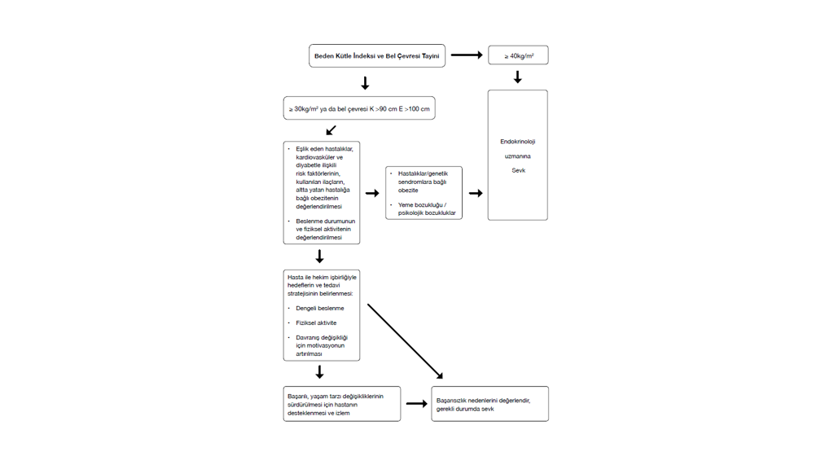

Slide 69
Özet
Kilo fazlalığının derecesinin belirlenmesi
- Kilo, boy, BKİ, bel çevresi
BKİ>25 kg/m2 olan hastada klinik ve laboratuvar değerlendirme
- Anamnez, fizik muayene, laboratuvar
Tedavi planlaması
Varsa komorbid durumların tedavisi
Bireye özgü, gerçekçi hedefler
Beslenme, fiziksel aktivite, bilişsel davranışçı terapi, farmakoterapi, cerrahi

Slide 70
Teşekkürler

Slide 71
Kaynakça
TEMD Obezite, Lipid Metabolizması, Hipertansiyon Çalışma Grubu Obezite Tanı ve Tedavi Kılavuzu TÜRKİYE ENDOKRİNOLOJİ ve METABOLİZMA DERNEĞİ 2024
Birinci Basamak Sağlık Kurumları İçin Obezite ve Diyabet Klinik Rehberi TÜRKİYE HALK SAĞLIĞI KURUMU 1070,Ankara 2017​
TEMD Bariyatrik Cerrahi Kılavuzu 2019
https://evrimagaci.org/obezite-nedir-obezitenin-sebepleri-nelerdir-obezite-tedavi-edilebilir-mi-565

